Slide 1
Normalización de bases de datos
La normalización de bases de datos es un proceso que consiste en designar y aplicar una serie de reglas a las relaciones obtenidas tras el paso del modelo entidad-relación al modelo relacional.
Las bases de datos relacionales se normalizan para:
Evitar la redundancia de los datos.
Disminuir problemas de actualización de los datos en las tablas.
Proteger la integridad de datos.
En el modelo relacional es frecuente llamar tabla a una relación, aunque para que una tabla sea considerada como una relación tiene que cumplir con algunas restricciones:
Cada tabla debe tener su nombre único.
No puede haber dos filas iguales. No se permiten los duplicados.
Todos los datos en una columna deben ser del mismo tipo.

Slide 2
Terminología equivalente
Relación = tabla
Registro = fila, o tupla
Atributo = columna o campo
Clave = llave o código de identificación
Clave Candidata = superclave mínima
Clave Primaria = clave candidata elegida
Clave Externa = clave ajena o clave foránea
Clave Alternativa = clave secundaria
Dependencia Multivaluada = dependencia multivalor
RDBMS = Del inglés Relational Data Base Management System que significa, Sistema Gestor de Bases de Datos Relacionales.
1FN = Significa, Primera Forma Normal o 1NF del inglés First Normal Form.
Los términos Relación, Tupla y Atributo derivan del álgebra y cálculo relacional, que constituyen la fuente teórica del modelo de base de datos relacional.

Slide 3
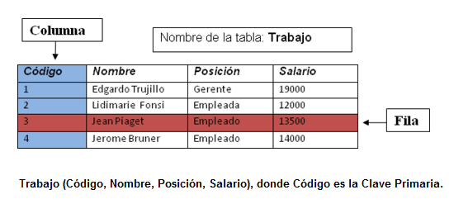
Tabla trabajo

Slide 4
Claves
Una clave primaria es el conjunto mínimo de columnas que identifica unívocamente a cada fila. La clave primaria es un identificador que va a ser siempre único para cada fila. Se acostumbra a poner la clave primaria como la primera columna de la tabla pero es más una conveniencia que una obligación. Muchas veces la clave primaria es numérica auto-incrementada, es decir, generada mediante una secuencia numérica incrementada automáticamente cada vez que se inserta una fila.
En una tabla puede que tengamos más de una columna que puede ser clave primaria por sí misma. En ese caso se puede escoger una para ser la clave primaria y las demás claves serán claves candidatas.
Una clave ajena (foreign key o clave foránea) es aquella columna que existiendo como dependiente en una tabla, es a su vez clave primaria en otra tabla.

Slide 5
Claves
Una clave alternativa es aquella clave candidata que no ha sido seleccionada como clave primaria, pero que también puede identificar de forma única a una fila dentro de una tabla. Ejemplo: Si en una tabla clientes definimos el número de documento (id_cliente) como clave primaria, el número de seguro social de ese cliente podría ser una clave alternativa. En este caso no se usó como clave primaria porque es posible que no se conozca ese dato en todos los clientes.
Una clave compuesta es una clave que está compuesta por más de una columna.
La visualización de todas las posibles claves candidatas en una tabla ayudan a su optimización. Por ejemplo, en una tabla PERSONA podemos identificar como claves su DNI, o el conjunto de su nombre, apellidos, fecha de nacimiento y dirección. Podemos usar cualquiera de las dos opciones o incluso todas a la vez como clave primaria, pero es mejor en la mayoría de sistemas la elección del menor número de columnas como clave primaria.

Slide 6
Formas normales
Las formas normales son aplicadas a las tablas de una base de datos. Decir que una base de datos está en la forma normal N es decir que todas sus tablas están en la forma normal N.
En general, las primeras tres formas normales son suficientes para cubrir las necesidades de la mayoría de las bases de datos. El creador de estas 3 primeras formas normales (o reglas) fue Edgar F. Codd.

Slide 7
Primera Forma Normal (1FN)
Una tabla está en Primera Forma Normal si:
*Todos los atributos son atómicos. Un atributo es atómico si los elementos del dominio son simples e indivisibles.
*La tabla contiene una clave primaria única.
*La clave primaria no contiene atributos nulos.
*No debe existir variación en el número de columnas.
*Los Campos no clave deben identificarse por la clave (Dependencia Funcional)
*Debe Existir una independencia del orden tanto de las filas como de las columnas, es decir, si los datos cambian de orden no deben cambiar sus significados
Esta forma normal elimina los valores repetidos dentro de una Base de Datos.
Estos criterios se refieren básicamente a asegurarse que la tabla es una representación fiel de una relación y está libre de "grupos repetitivos".

Slide 8
Las tablas 1FN como representaciones de relaciones
Según la definición de Date de la 1FN, una tabla está en 1FN si y solo si es "isomorfa a alguna relación", lo que significa, específicamente, que satisface las siguientes cinco condiciones:
1. No hay orden de arriba-a-abajo en las filas.
2. No hay orden de izquierda-a-derecha en las columnas.
3. No hay filas duplicadas.
4. Cada intersección de fila-y-columna contiene exactamente un valor del dominio aplicable (y nada más).
5. Todas las columnas son regulares [es decir, las filas no tienen componentes como IDs de fila, IDs de objeto, o timestamps ocultos].
La violación de cualesquiera de estas condiciones significaría que la tabla no es estrictamente relacional, y por lo tanto no está en 1FN.

Slide 9
Las tablas 1FN como representaciones de relaciones
Algunos ejemplos de tablas (o de vistas) que no satisfacen esta definición de primera forma normal son:
*Una tabla que carece de una clave primaria. Esta tabla podría acomodar filas duplicadas, en violación de la condición 3.
*Una vista cuya definición exige que los resultados sean retornados en un orden particular, de modo que el orden de la fila sea un aspecto intrínseco y significativo de la vista.Esto viola la condición 1. Las tuplas en relaciones verdaderas no están ordenadas una con respecto de la otra.
*Una tabla con por lo menos un atributo que pueda ser nulo. Un atributo que pueda ser nulo estaría en violación de la condición 4, que requiere a cada campo contener exactamente un valor de su dominio de columna. Sin embargo, debe observarse que este aspecto de la condición 4 es controvertido. Muchos autores consideran que una tabla está en 1FN si ninguna clave candidata puede contener valores nulos, pero se aceptan éstos para atributos (campos) que no sean clave, según el modelo original de Codd sobre el modelo relacional, el cual hizo disposición explícita para los nulos.

Slide 10
Grupos repetidos
La cuarta condición de Date, que expresa "lo que la mayoría de la gente piensa como la característica que define la 1FN",concierne a grupos repetidos. El siguiente ejemplo ilustra cómo un diseño de base de datos puede incorporar la repetición de grupos, en violación de la 1FN.

Slide 11
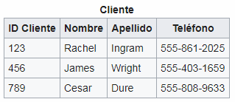
Ejemplo 1: Dominios y valores
Suponga que un diseñador principiante desea guardar los nombres y los números telefónicos de los clientes. Procede a definir una tabla de cliente como la que sigue:
En este punto, el diseñador se da cuenta que un requerimiento es guardar múltiples números telefónicos para algunos clientes. Razona que la manera más simple de hacer esto es permitir que el campo "Teléfono" contenga más de un valor en cualquier registro dado:

Slide 12
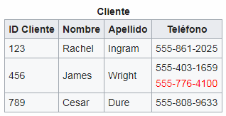
Ejemplo 1FN
Asumiendo, sin embargo, que la columna "Teléfono" está definida en algún tipo de dominio de número telefónico (por ejemplo, el dominio de cadenas de 12 caracteres de longitud), la representación de arriba no está en 1FN. La 1FN (y el RDBMS) prohíbe a un campo contener más de un valor de su dominio de columna.

Slide 13
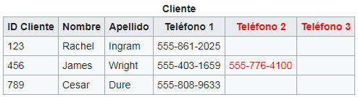
Ejemplo 2: Grupos repetidos a través de columnas
El diseñador puede evitar esta restricción definiendo múltiples columnas del número telefónico:

Slide 14
Grupos repetidos a través de columnas
Sin embargo, esta representación hace uso de columnas que permiten valores nulos, y por lo tanto no se conforman con la definición de la 1FN de Date. Incluso si se contempla la posibilidad de columnas con valores nulos, el diseño no está en armonía con el espíritu de 1NF. Teléfono 1, Teléfono 2, y Teléfono 3, comparten exactamente el mismo dominio y exactamente el mismo significado, dividir los números de teléfono en tres encabezados es artificial y causa problemas lógicos.
*Dificultad en hacer consultas a la tabla. Es difícil contestar preguntas tales como "¿Qué clientes tienen el teléfono X?" y "¿Qué pares de clientes comparten un número de teléfono?".
*La imposibilidad de hacer cumplir la unicidad los enlaces Cliente-a-Teléfono por medio del RDBMS. Al cliente 789 se le puede dar equivocadamente un valor para el Teléfono 2 que es exactamente igual que el valor de su Teléfono 1.
*La restricción de los números de teléfono por cliente a tres. Si viene un cliente con cuatro números de teléfono, estamos obligados a guardar solamente tres y dejar el cuarto sin guardar. Esto significa que el diseño de la base de datos está imponiendo restricciones al proceso del negocio, en vez de (como idealmente debe ser el caso) al revés.

Slide 15
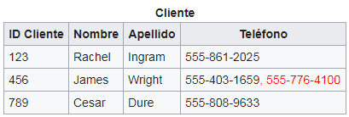
Ejemplo 3: Repetición de grupos dentro de columnas
El diseñador puede, alternativamente, conservar una sola columna de número de teléfono, pero alterando su dominio, haciendo una cadena de suficiente longitud para acomodar múltiples números telefónicos:

Slide 16
Ejemplo 3
Éste es defendiblemente el peor diseño de todos, y otra vez no mantiene el espíritu de la 1NF. El encabezado "Teléfono" llega a ser semánticamente difuso, ya que ahora puede representar, o un número de teléfono, o una lista de números de teléfono, o de hecho cualquier cosa. Una consulta como "¿Qué pares de clientes comparten un número telefónico?" es virtualmente imposible de formular, dada la necesidad de proveerse de listas de números telefónicos así como números telefónicos individuales. Con este diseño en la RDBMS, son también imposibles de definir significativas restricciones en números telefónicos.
Un diseño con 1FN:
Un diseño que está inequívocamente en 1FN hace uso de dos tablas: una tabla de cliente y una tabla de teléfono del cliente.

Slide 17
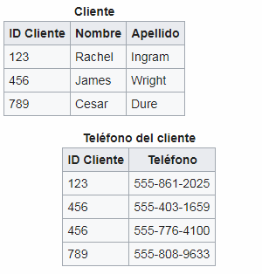
Diseño 1FN
En este diseño no ocurren grupos repetidos de números telefónicos. En lugar de eso, cada enlace Cliente-a-Teléfono aparece en su propio registro. Es valioso notar que este diseño cumple los requerimientos adicionales para la segunda (2NF) y la tercera forma normal (3FN).

Slide 18
Atomicidad
Algunas definiciones de 1NF, más notablemente la de E.F. Codd, hacen referencia al concepto de atomicidad. Codd indica que "se requiere que los valores sean atómicos con respecto al DBMS en los dominios en los que cada relación es definida". Codd define un valor atómico como uno que "no puede ser descompuesto en pedazos más pequeños por el DBMS (excepto ciertas funciones especiales)".
[Hugh Darwen] y [Chris Date] han sugerido que el concepto de Codd de un "valor atómico" es ambiguo, y que esta ambigüedad ha conducido a una extensa confusión sobre cómo debe ser entendida la 1NF. En particular, la noción de un "valor que no puede ser descompuesto" es problemática, pues parecería implicar que pocos, si algún, tipos de datos son atómicos:
Una cadena de caracteres parecería no ser atómica, ya que el RDBMS típicamente proporciona operadores para descomponerla en subcadenas.
Una fecha parecería no ser atómica, ya que el RDBMS proporciona típicamente operadores para descomponerla los componentes de día, mes, y año.
Un número de punto fijo parecería no ser atómico, ya que el RDBMS proporciona típicamente operadores para descomponerlo en componentes de números enteros y fraccionarios.

Slide 19
Normalización más allá de la 1NF
Cualquier tabla que esté en la segunda forma normal (2NF) o más arriba, también está, por definición, en 1NF (cada forma normal tiene criterios más rigurosos que su precursor). Por una parte, una tabla que está en 1NF puede o no puede estar en 2NF; si está en 2NF, puede o no puede estar en 3NF, y así sucesivamente.
Las formas normales más arriba que la 1NF son pensadas para ocuparse de las situaciones en las que una tabla sufre de problemas de diseño que pueden comprometer la integridad de los datos dentro de ella. Por ejemplo, la tabla siguiente está en 1NF, pero no está en 2NF y por lo tanto es vulnerable a inconsistencias lógicas:
La clave de la tabla es {ID del suscriptor, Dirección de correo}.
Si Carol Robertson cambia su apellido por el de matrimonio, el cambio debe ser aplicado a dos filas. Si el cambio es aplicado solamente a una fila, resulta en una contradicción: la pregunta "cuál es nombre del cliente 252?" tiene dos respuestas que están en conflicto. La 2NF aborda este problema.

Slide 20
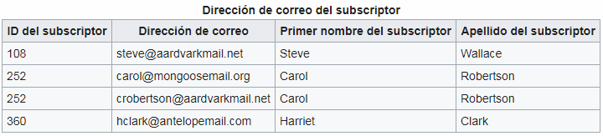
TABLA DISEÑO 1FN

